Slide 1


Taller Arduino @ FAU
Fab Lab Universidad de Chile

Slide 2
Arduino
"Arduino es una plataforma de hardware libre, basada en una placa con un microcontrolador y un entorno de desarrollo, diseñada para facilitar el uso de la electrónica en proyectos multidisciplinares ..."
"Por otro lado el software consiste en un entorno de desarrollo que implementa el lenguaje de programación Processing/Wiring y el cargador de arranque (boot loader) que corre en la placa ..."
www.wikipedia.org

Slide 3
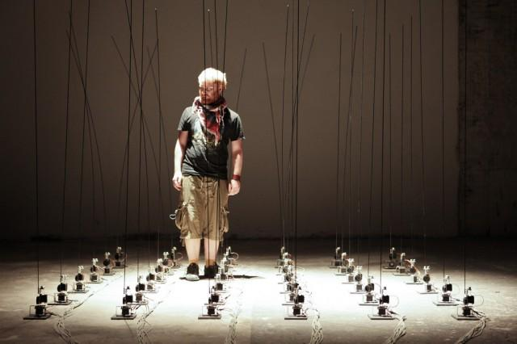
Nemore
www.creativeapplications.ne

Slide 4
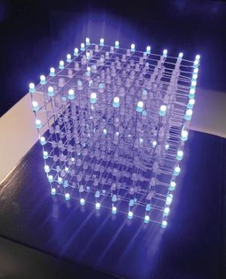
3D Clock
“Controlling all 512 LEDs individually was a challenge,” admits Mechatronics graduate Nick Schulze. “My original blue cube was controlled entirely from an Arduino, while for the larger RGB cube I upgraded the controller to Arduino-compatible board chipKIT, which boasts a lot more power. I also take advantage of Arduino’s RTC shield to turn my cube into a 3D clock"
www.computerarts.co.uk

Slide 5
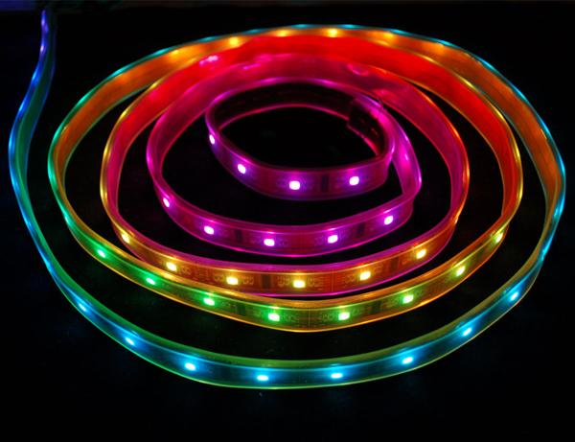
Immersion
25 hanging stripes controlled by Arduino
http://www.adafruit.com

Slide 6
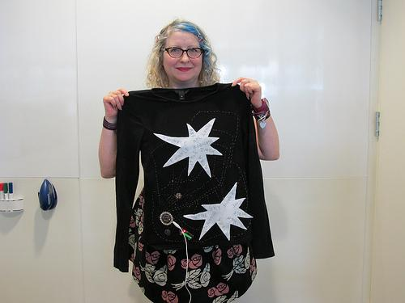
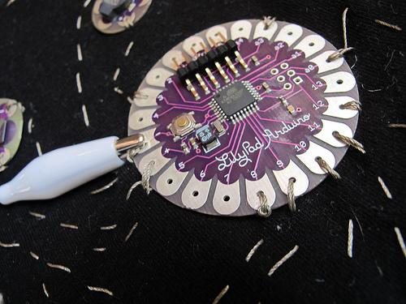
Twinkle Tartiflette
" ... An Arduino driven interactive word/music artwork ...
...The code I have written uses the speaker module to produce simple musical notes from connecting to the words with a stylus. I originally used a chart to match frequencies to the different notes..."
http://rainycatz.wordpress.com

Slide 7
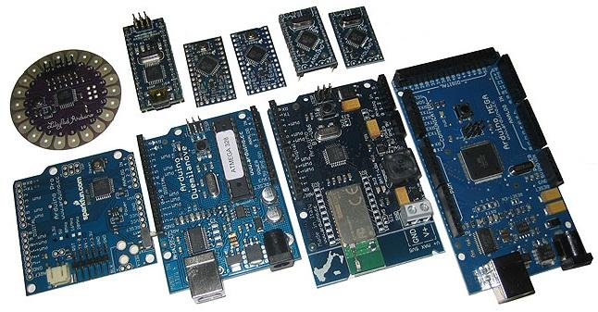
ArduinoS
... y 100% customizable (OpenHardware)!!!

Slide 8
Cómo?
IDE-> Codigo -> Arduino
// Esto es un comentario (no se ejecuta), se reconoce por el "//"
int led = 13; // Esta es una variable global del tipo "int"
// Este bloque de código (setup) se ejecuta una sola vez
void setup() {
pinMode(led, OUTPUT);
}
// Este bloque (void) se repite una y otra vez
void loop() {
digitalWrite(led, HIGH); // turn the LED on (HIGH is the voltage level)
delay(1000); // wait for a second
digitalWrite(led, LOW); // turn the LED off by making the voltage LOW
delay(1000); // wait for a second
}

Slide 9
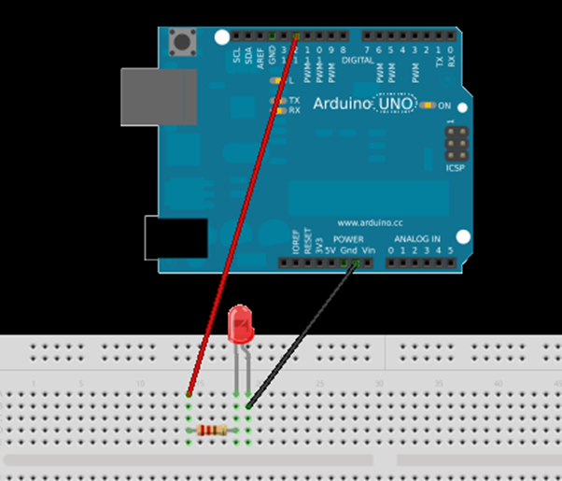
Ejercicio I - Led
Archivos -> Ejemplos -> Basic -> Blink

Slide 10
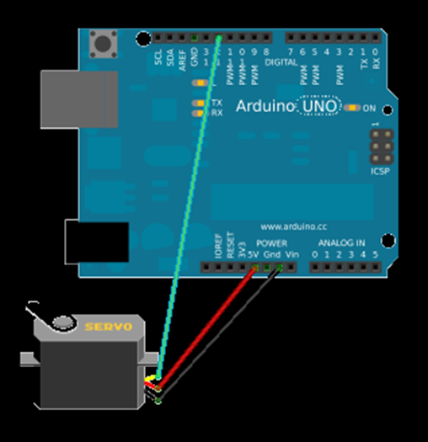
Ejercicio II - Servos
Archivos -> Ejemplos -> Servo-> Sweep

Slide 11
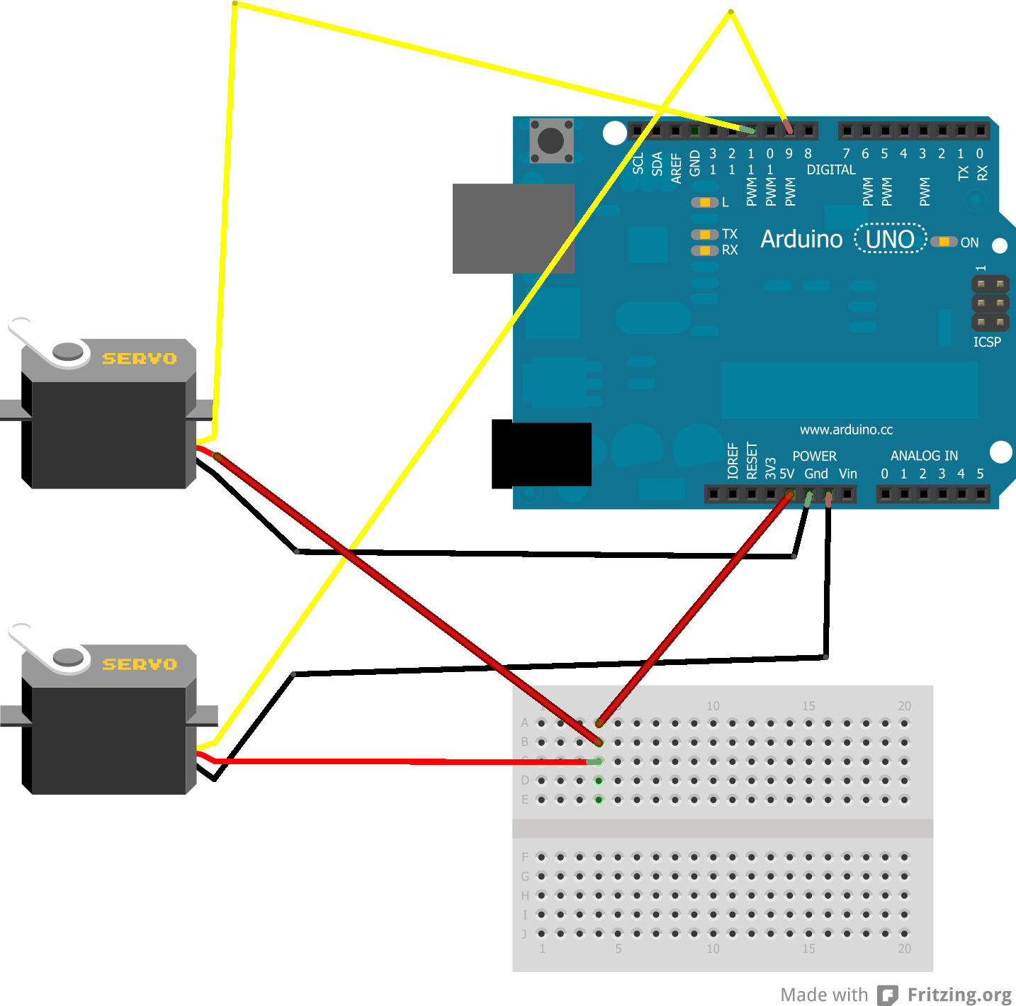
Ejercicio III - LeServoKit

Slide 12


